Slide 1
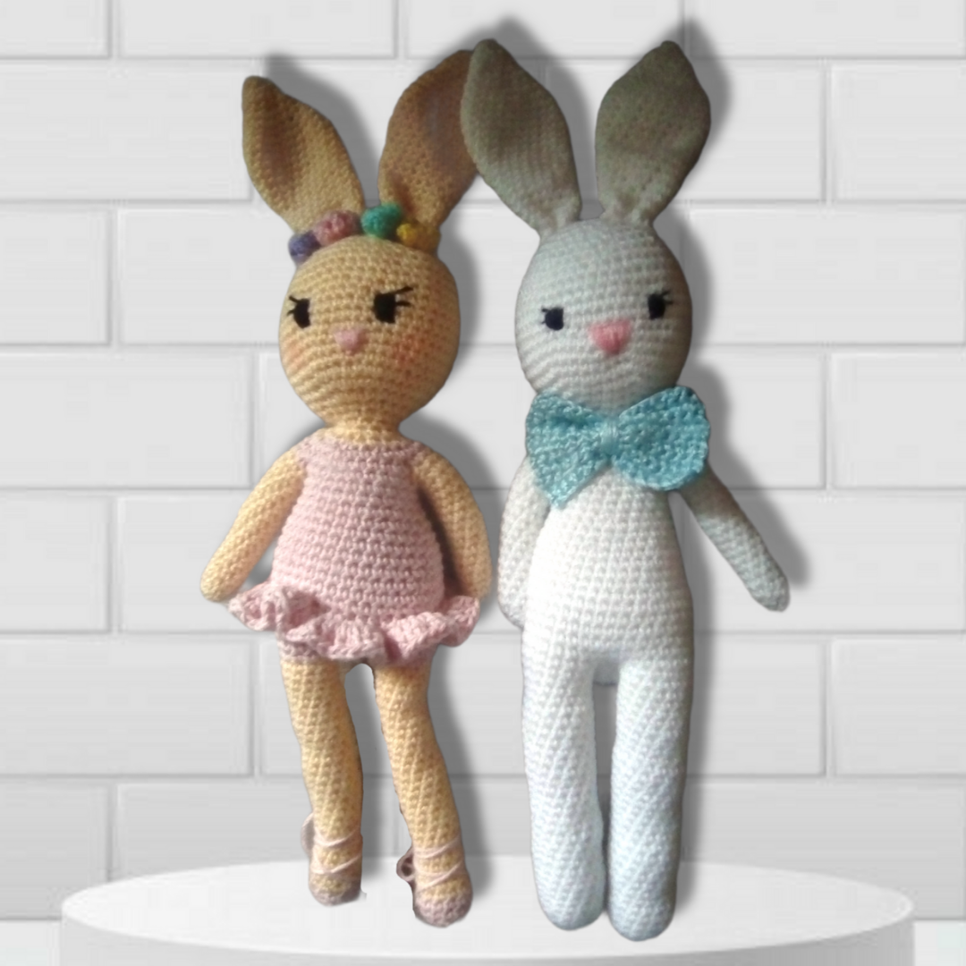
AMIGURIMIS
Herrera Coss y León Andrea Sofía
Ávila Sandoval Rosa María Guadalupe
Branding Guidelines
Proyecto de Diseño Gráfico

Slide 2
01
02
03
IDENTIDAD
FOTOGRAFÍAS
REDES SOCIALES
04
05
TARJETAS
PÁGINAS WEB
Sencillo pero a la indentificable.
Fotografías de buena calidad del producto.
Crear un perfil de calidad en Instagram.
Hechas con el objetivo de darlas junto con la entrega del producto.
Con el objetivo de tener un mayor alcance.

Slide 3
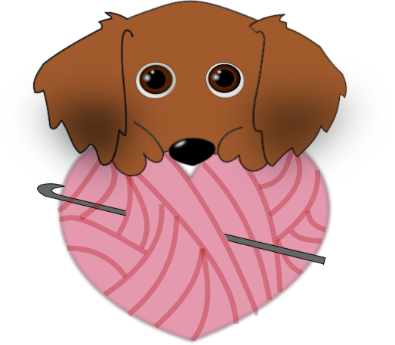
LOGOTIPO
Elementos:
Perro, por petición de la clienta.
Corazón ya que transmite emociones positivas.
Crochet y aguja que hace referencia al producto.
Cualidades:
Transmite delicadeza y cariño.
Tierno.
Agradable.

Slide 4
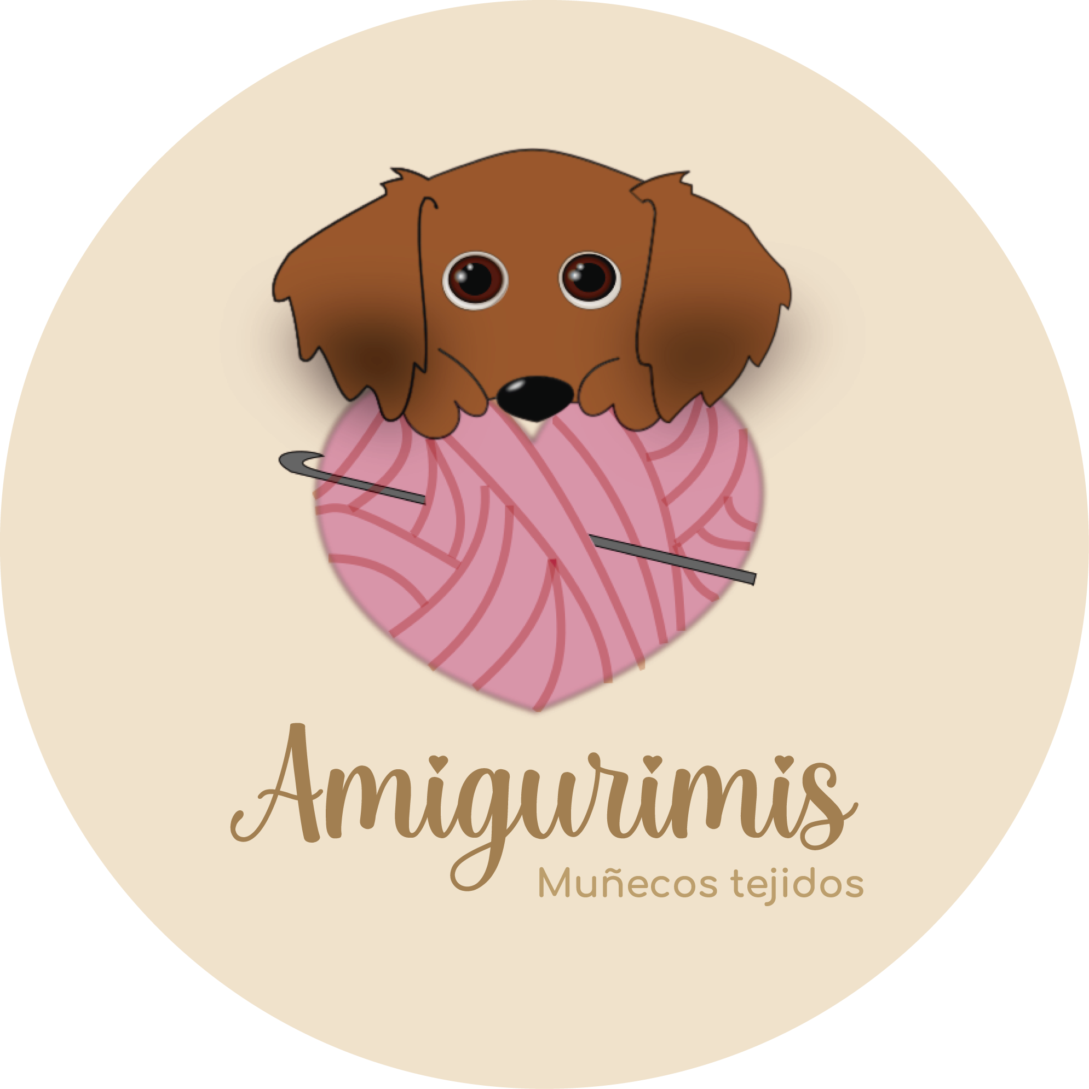



VARIACIONES DE LOGOTIPO
MARCA DE AGUA PARA LOS POSTS EN INSTAGRAM

Slide 5


TIPOGRAFÍAS
PRINCIPAL - P/LOGOTIPO
PARA TEXTOS
Elegimos sólo dos tipografías ya que no sé debe de abusar de demasiadas tipografías porque se pierde la identidad de la marca.

Slide 6
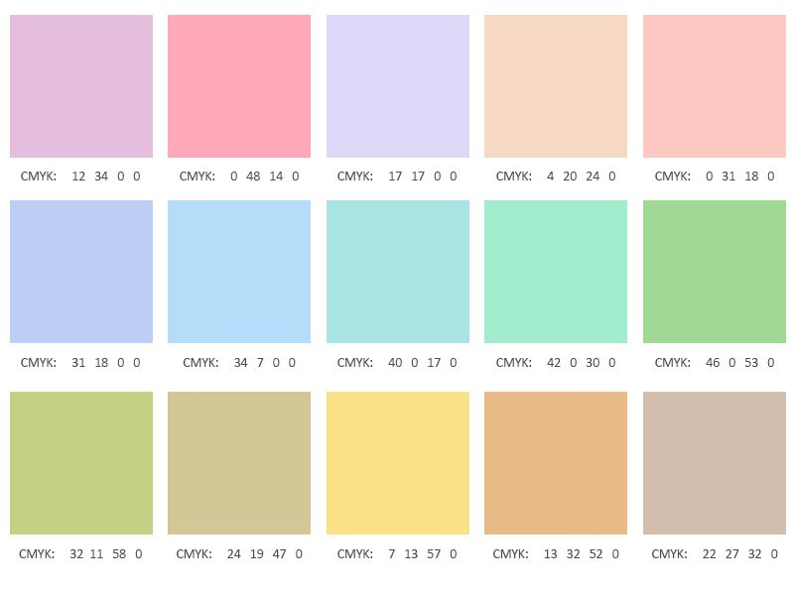
PALETA DE COLORES

Slide 7
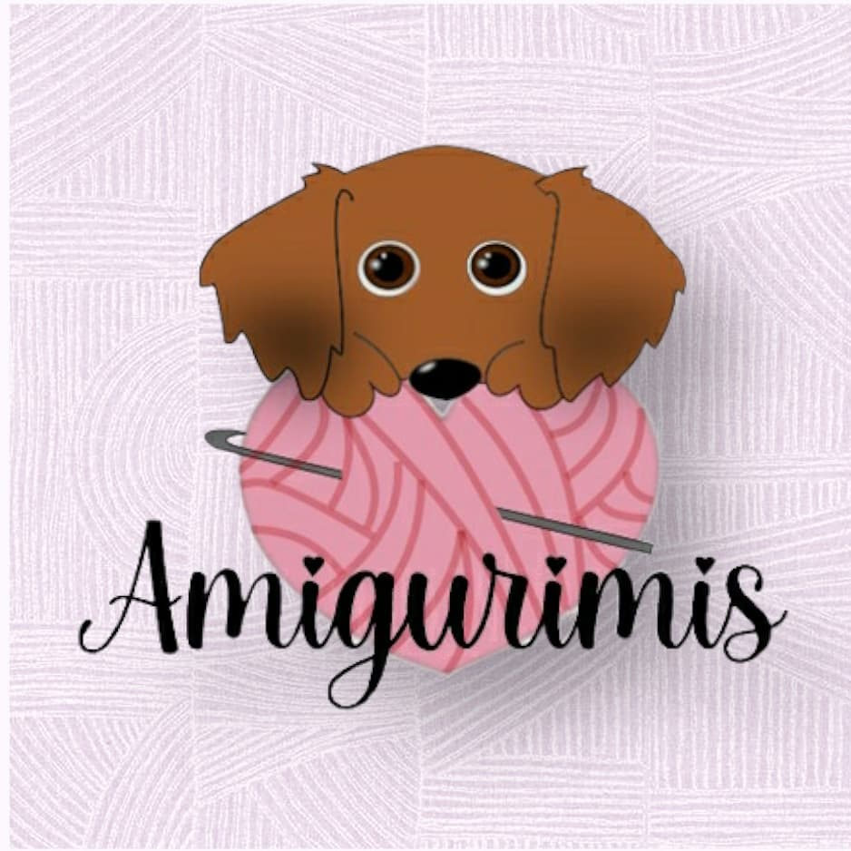
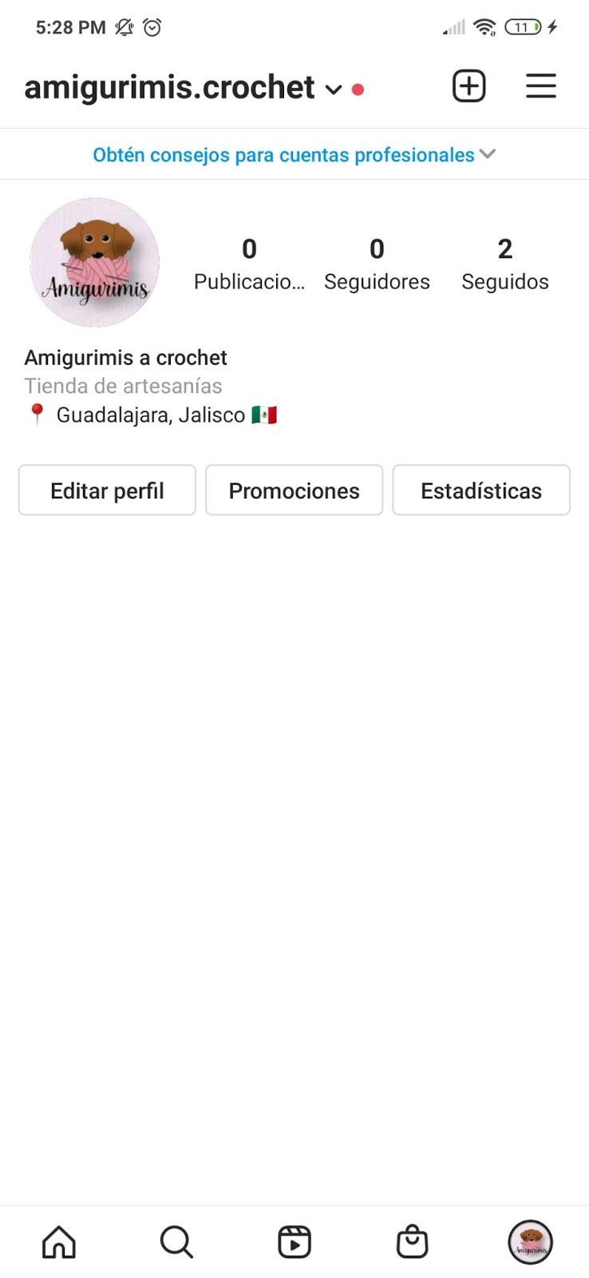
PERFIL DE INSTAGRAM
FOTO DE PERFIL

Slide 8
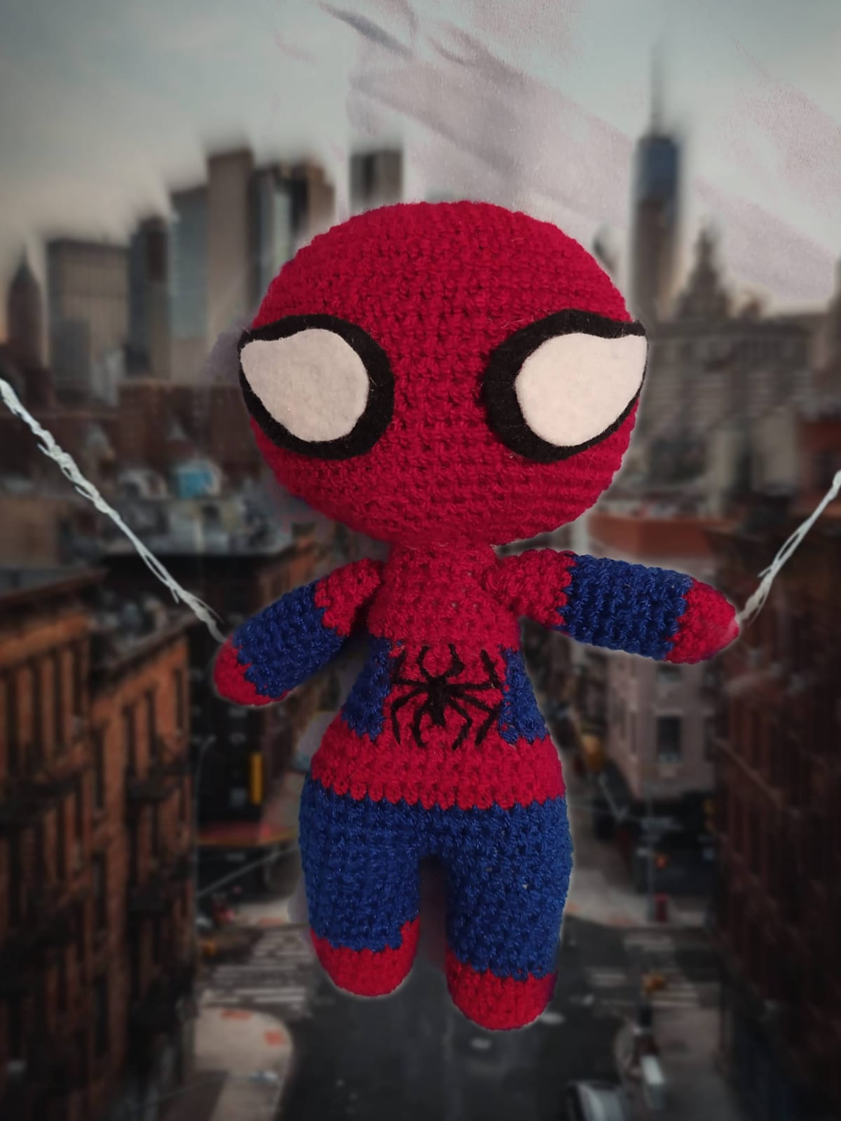
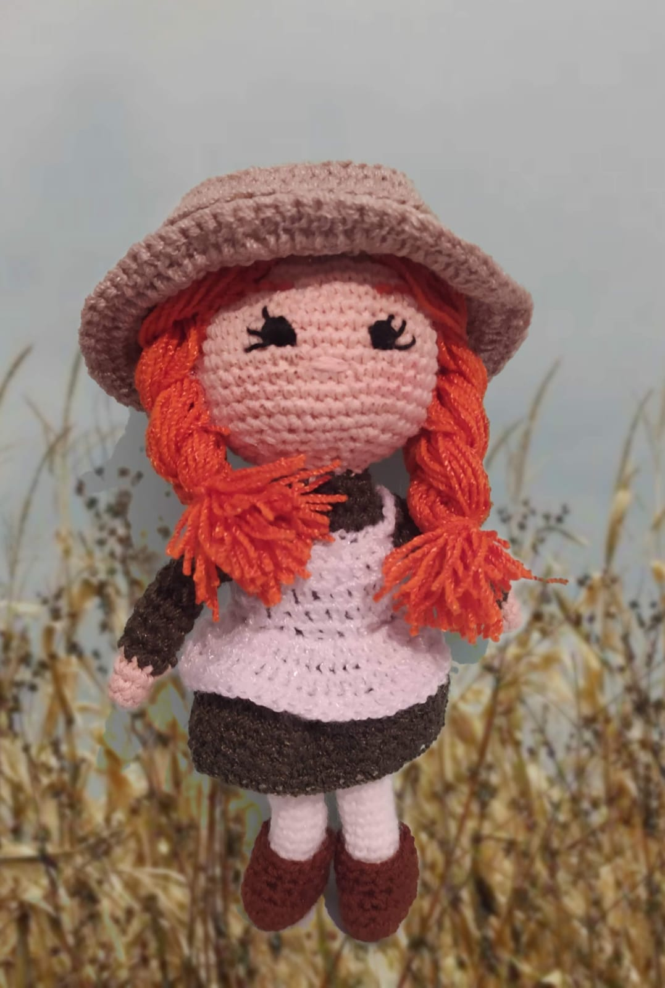
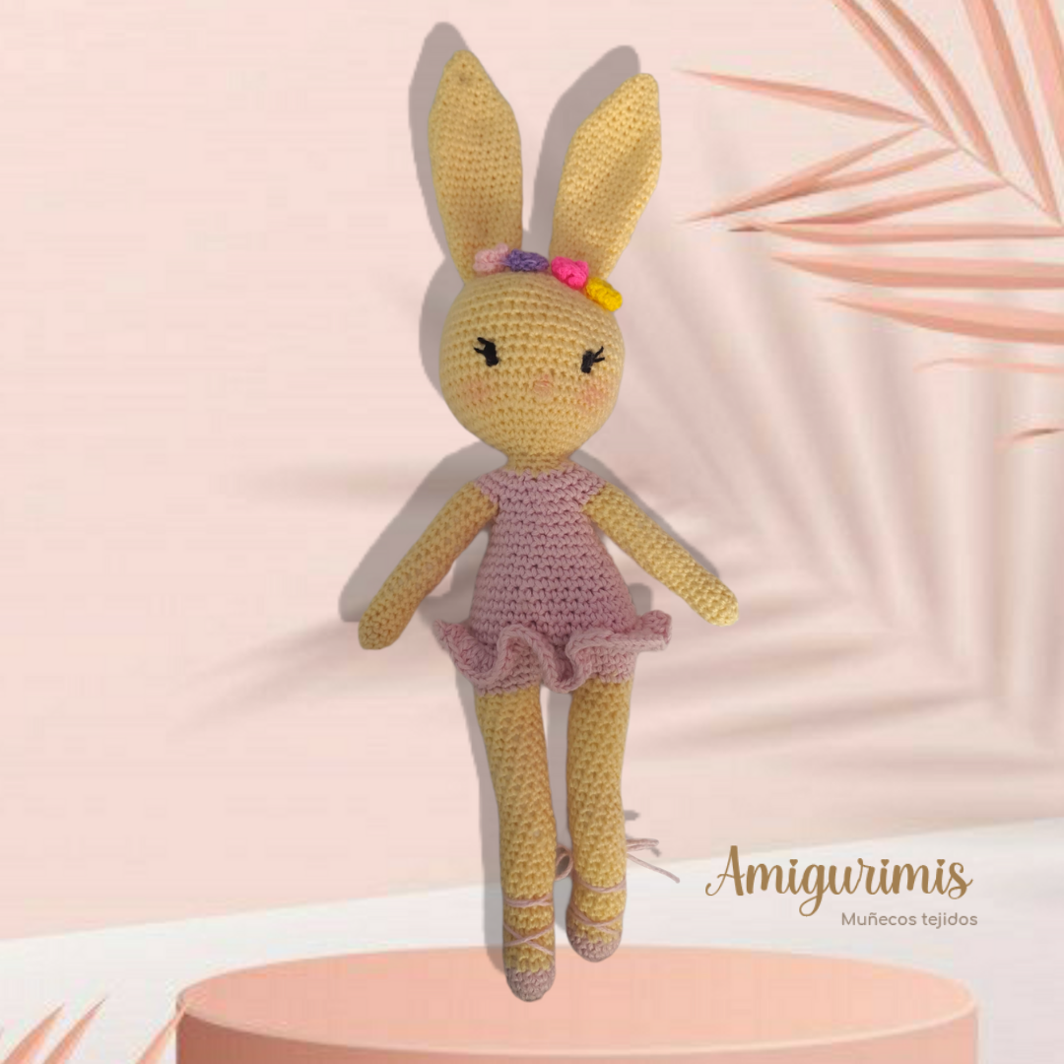
PROPUESTAS PARA EL FEED

Slide 9
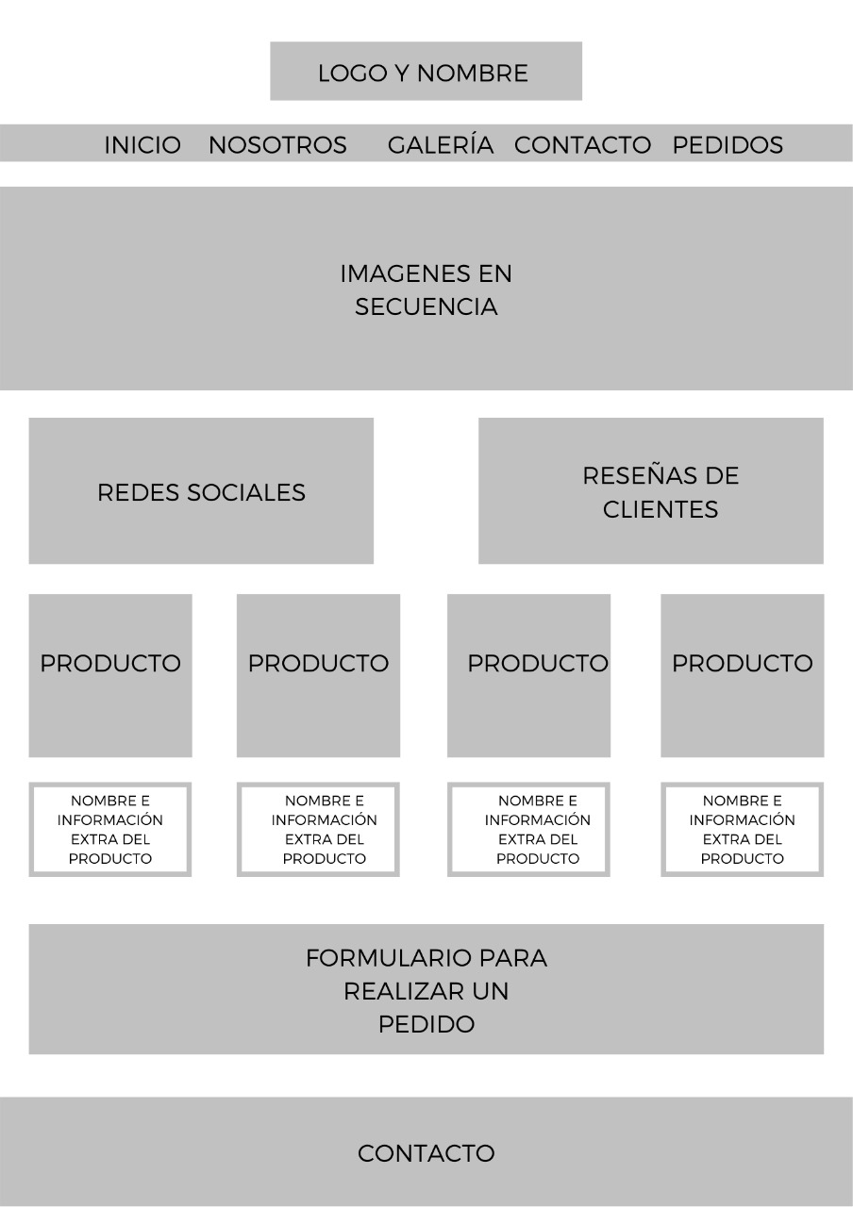


PÁGINA WEB
HOSTING Y DOMINIO GRATUITO
BOCETO

Slide 10
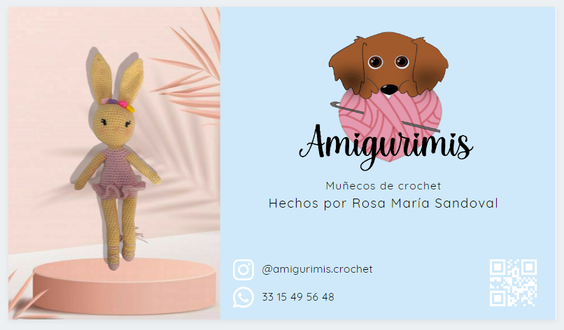
TARJETAS DE PRESENTACIÓN
.
BOCETO

Slide 11


ESTRATEGIAS DE MARKETING
Fandoms: Hacer muñecos de ciertos personajes para entrar a los fandoms.
Uso de hashtags.
Publicar en Pinterest con vínculo de Instagram.

Slide 12

P

Slide 15
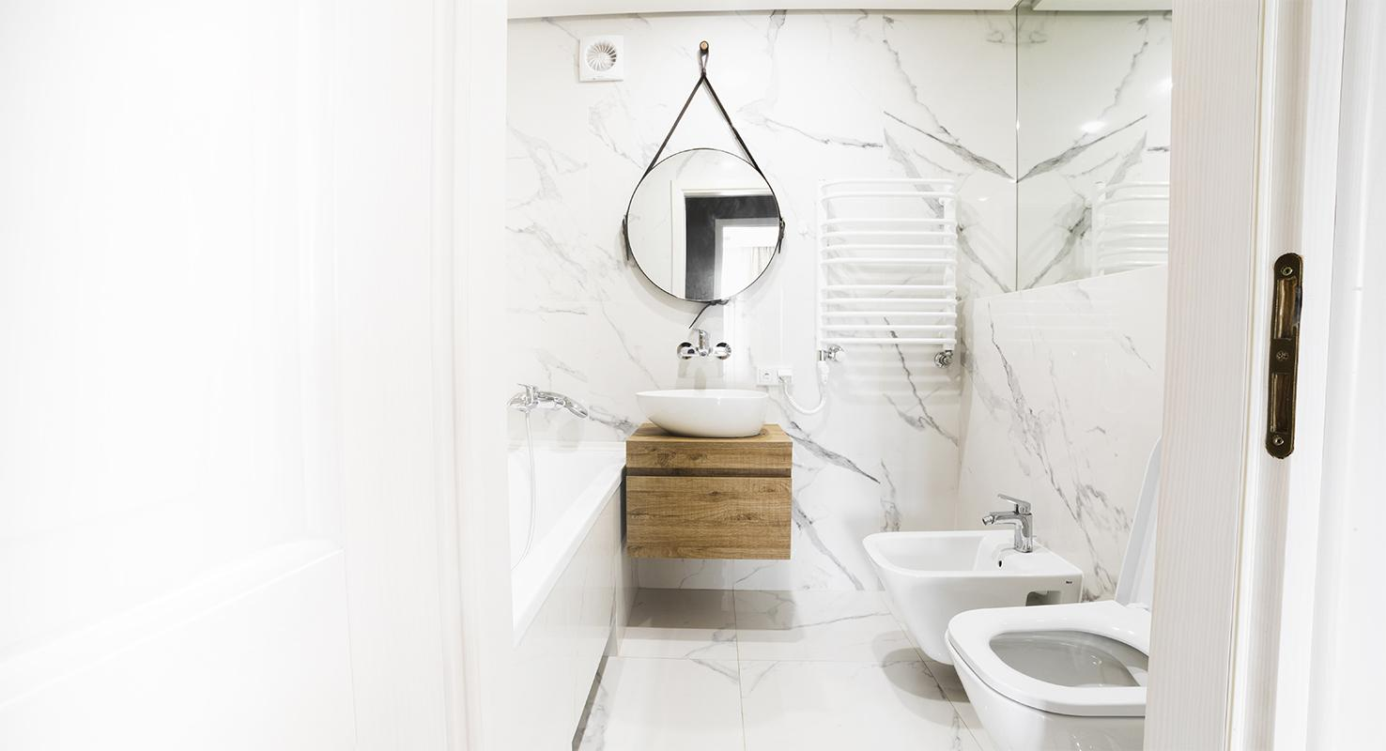
OUR COLORS
You can enter a subtitle here if you need it

Slide 16
240,518
Customers have been satisfied with our service

Slide 18

YOUR TAGLINE HERE
To impress your audience

